Slide 1

Спеціалізована школа І-ІІІ ступенів ім.О.С.Маковея з поглибленим вивченням інформаційних технологій та технологічних дисциплін м.Заліщики
З досвіду роботи
класного керівника 9-А класу Топольницької Олександри Ярославівни

Slide 2



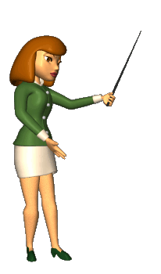

Slide 3
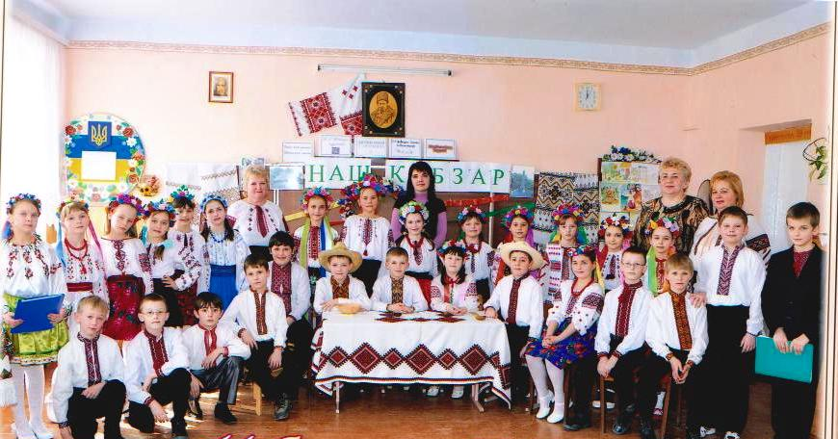
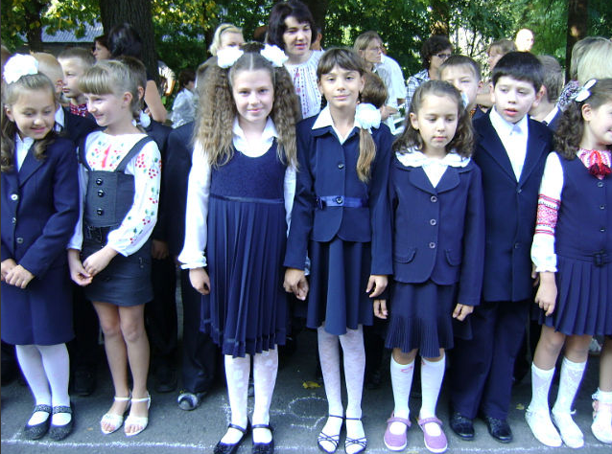
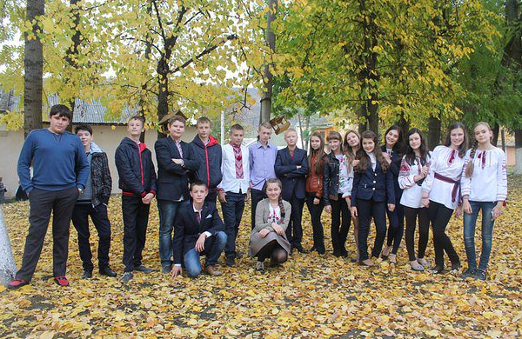
Характеристика класу
Дружні
Товариські
Емоційні
Творчі
Змістовні
Наша перша зустріч
Взаємовигідні
Привітні
Перспективні

Slide 4

Зміст виховної роботи
Робота з батьками
Ціннісне ставлення до себе
Індивідуальна
робота з учнями
Ціннісне ставлення до праці
Ціннісне ставлення
до природи
Правове виховання
Ціннісне ставлення до
суспільства і держави
Ціннісне ставлення до культури і мистецтва
Ціннісне ставлення
до сім’ї, родини, людей

Slide 5

Методи і форми виховної роботи
Колективні форми:
поїздки у музеї, храми, історичні місця,
суспільно вагомі проекти ( зустрічі з воїнами АТО, героями Майдану),
професійно-орієнтовні семінари, тренінги, тестування,
художньо-естетична діяльність (конкурс малюнка),
участь у шкільних та районних конкурсах, класних та шкільних святах, спортивних змаганнях,
колективна творча справа,
школа етикету,
виставка-конкурс композицій до Різдва та Великодня,
ведення літопису класного колективу,
колективне ігрове спілкування,
похід,
спартакіада,
трудовий десант.
Активні та групові форми:
диспути,
моніторингові практикуми,
інтелектуальні ігри,
тренінги.
Індивідуальні форми:
бесіди,
консультації,
самотестування,
зустрічі з батьками при розв’язуванні важких життєвих ситуацій,
спільні бесіди з вчителями - предметниками.

Slide 6
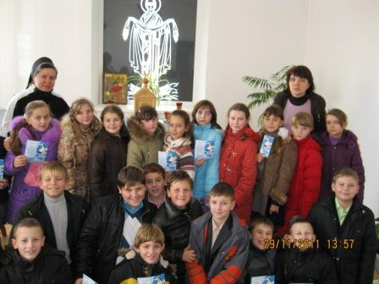
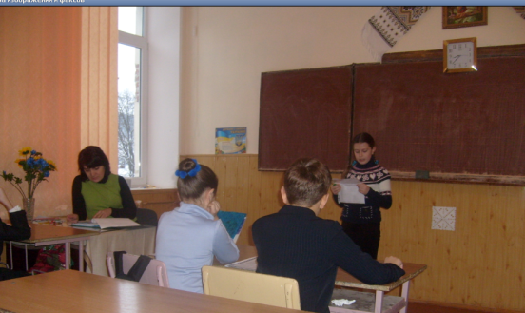
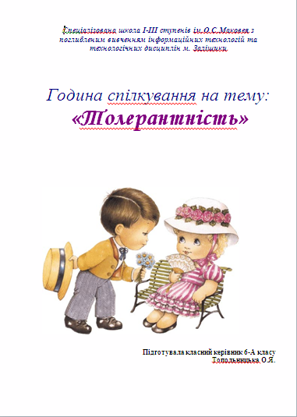
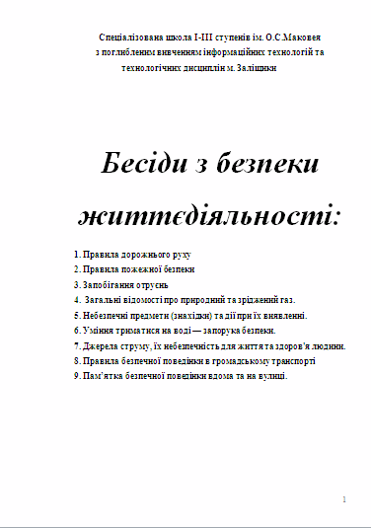
Ціннісне ставлення вихованців до себе - це
- усвідомлення власної індивідуальності, неповторності;
- виховання самоповаги;
- формування емоційної культури;
- навичок самотворення, життєтворення;
- стремління до ідеалу.
Інформативні години
та бесіди про збереження
власного здоров’я
Прагнення до ідеалу – перший поштовх, стимул, самовиховання, а без самовиховання не можна уявити духовного життя. Навчити підлітків: юнаків і дівчат виховувати самих себе – це одна з вершин майстерності і мистецтва в педагогіці.
В. Сухомлинський.

Slide 7
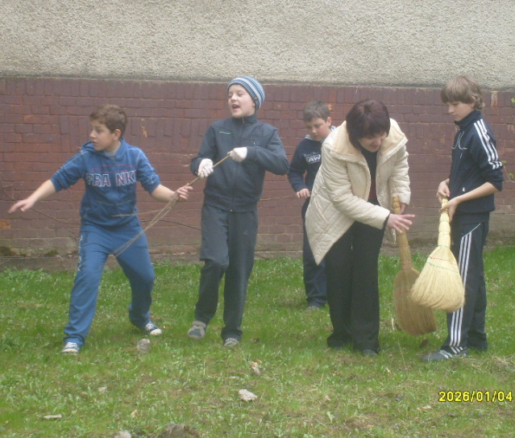
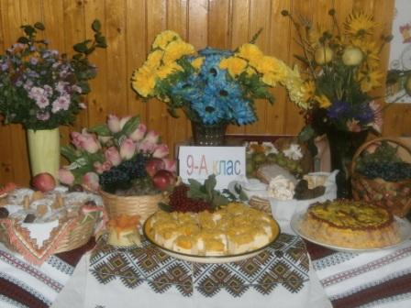
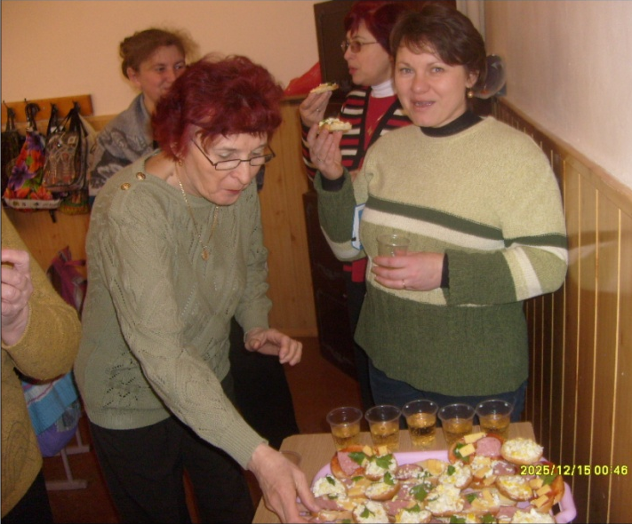
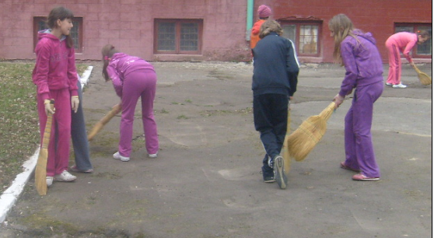
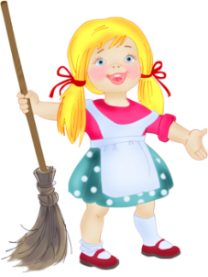
Ціннісне ставлення до праці - це
активно-позитивне ставлення до праці;
формування таких якостей як цілеспрямованість, організованість, працьовитість та наполегливість у подоланні труднощів у всіх видах діяльності;
розуміння значущості суспільнокорисної праці;
уявлення про сучасний ринок праці.
Шкільна ярмарка
Робимо своїми руками
Долучаємось до шкільної толоки

Slide 8

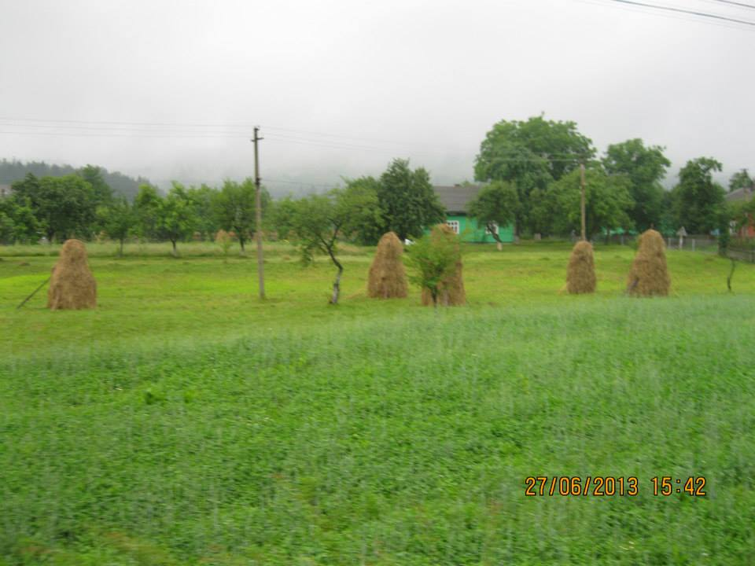
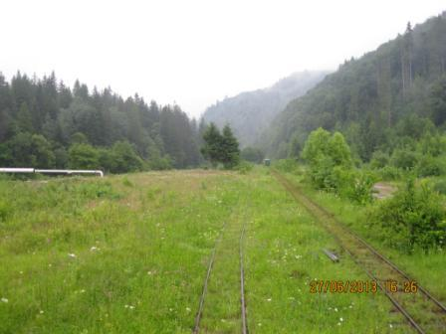
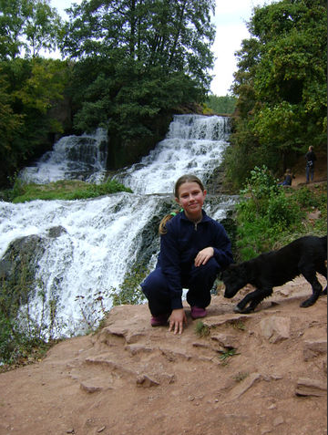
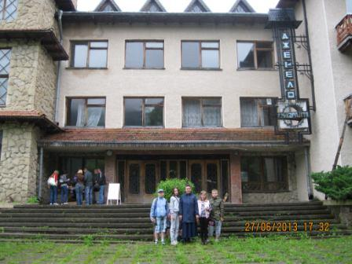
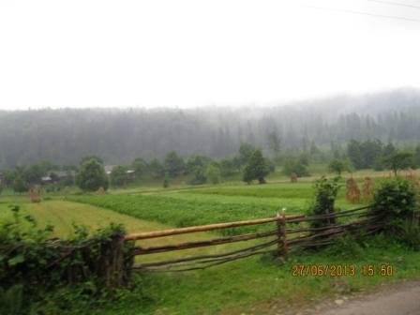
Ціннісне ставлення до природи - це
відповідальне ставлення до природних ресурсів і багатств;
ощадливе використання енергоносіїв;
формування екологічної культури;
навички безпечної поведінки в природі;
потреба в оздоровленні довкілля та участь у природоохоронній діяльності;
навички життєдіяльності в умовах екологічної кризи.
Екскурсія «Карпатським трамваєм»
Посиденьки на природі
Шкільна виставка
«Замість ялинки – зимовий букет»

Slide 9
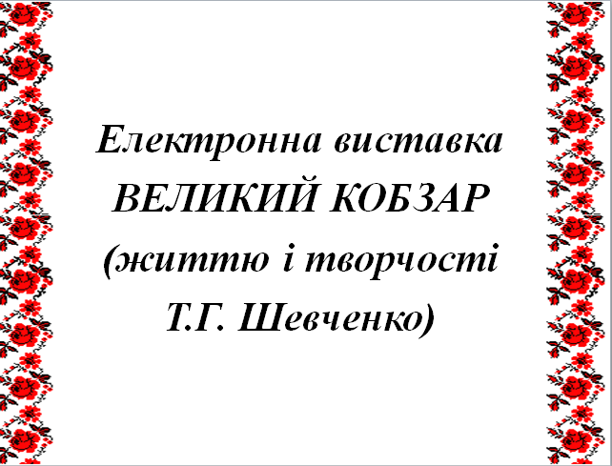
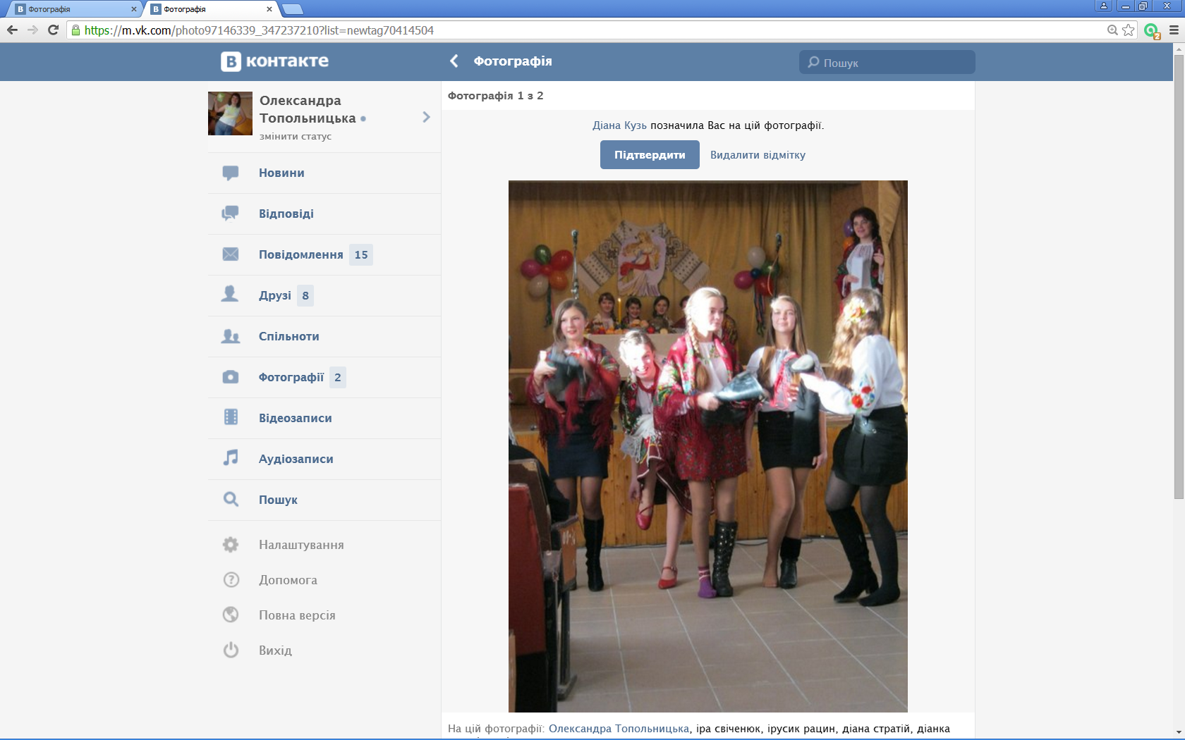
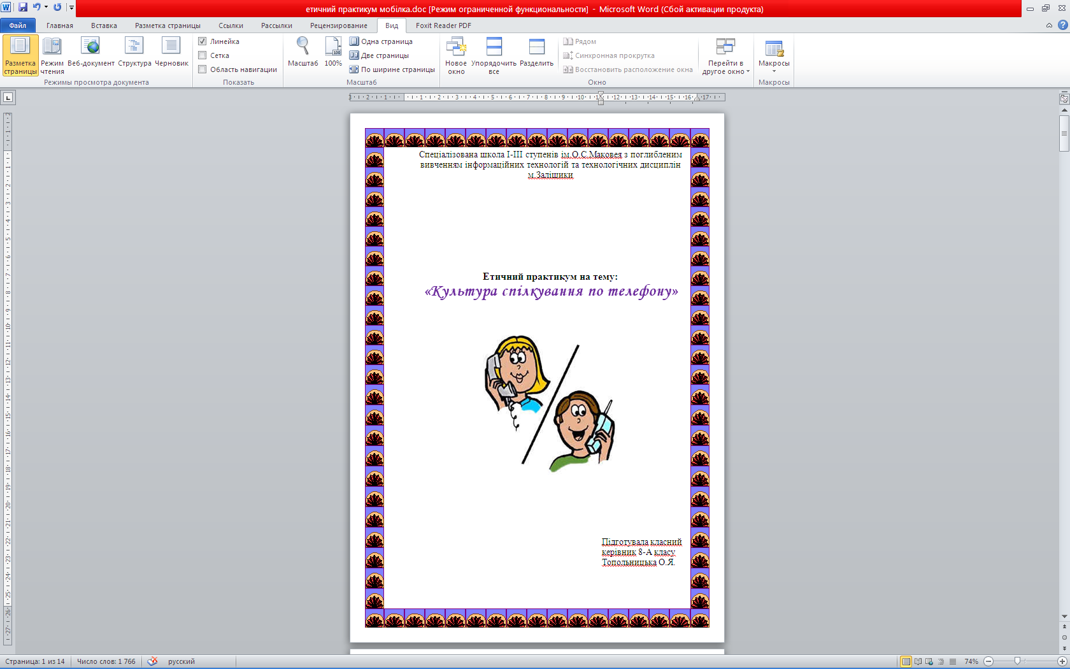
Ціннісне ставлення до культури і мистецтва - це
потреби у спілкуванні з мистецтвом, як з основою естетичного виховання і художнього сприйняття дійсності;
пізнавального інтересу до мистецтва;
здатності до творчої діяльності у мистецькій сфері;
художньо-естетичних смаків, емоцій, почуттів і культури мислення та поведінки.
Виступ на звітному
концерті школи
«Мово моя калинова»
Конкурси читців поезії
Андріївські вечорниці

Slide 10
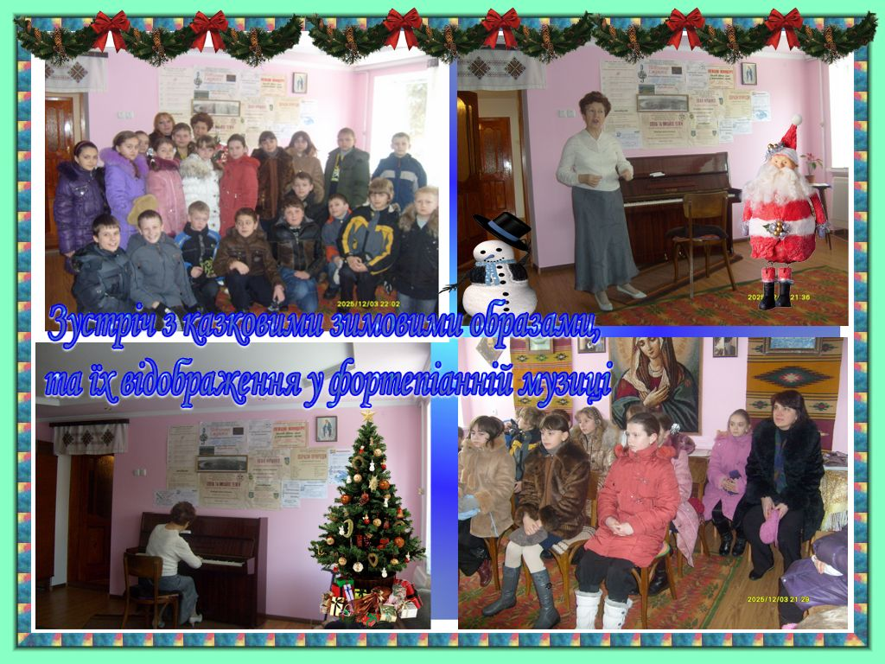

Slide 11
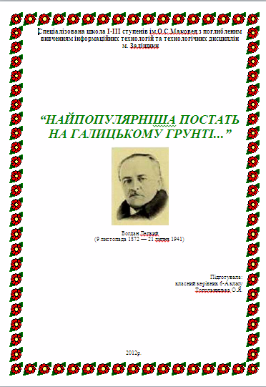
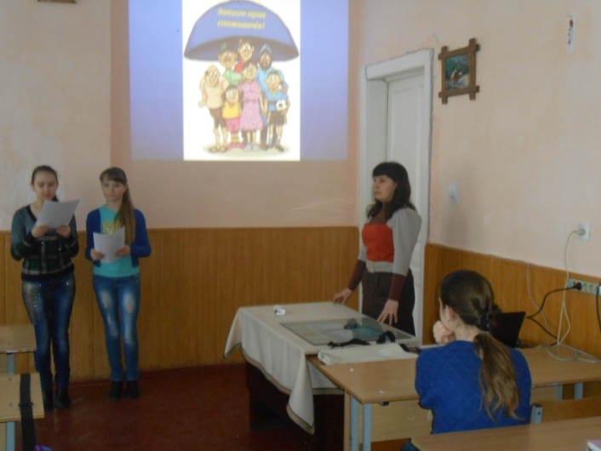
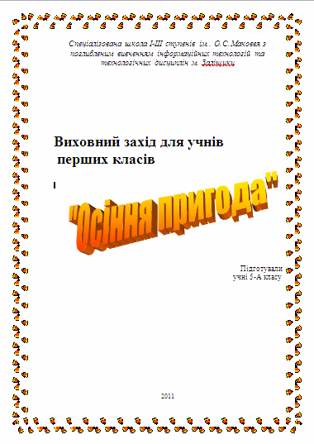
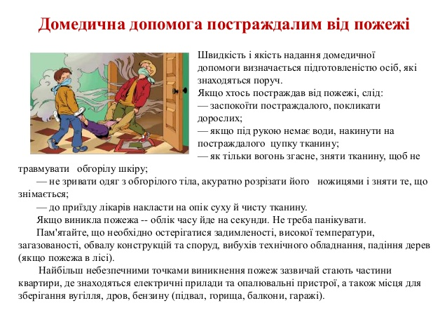
Ціннісне ставлення до сім’ї, родини, людей - це
ставлення до оточуючих людей;
культура спілкування і мовленнєвий етикет;
повага до батьків, сім’ї, родини;
цінність здорового способу життя;
формувати навички співжиття у колективі;
готовність нести відповідальність за свої вчинки;
неприйняття агресії і насильства.
Інформаційна година на тему « Як захисщаються права споживачів»

Slide 12

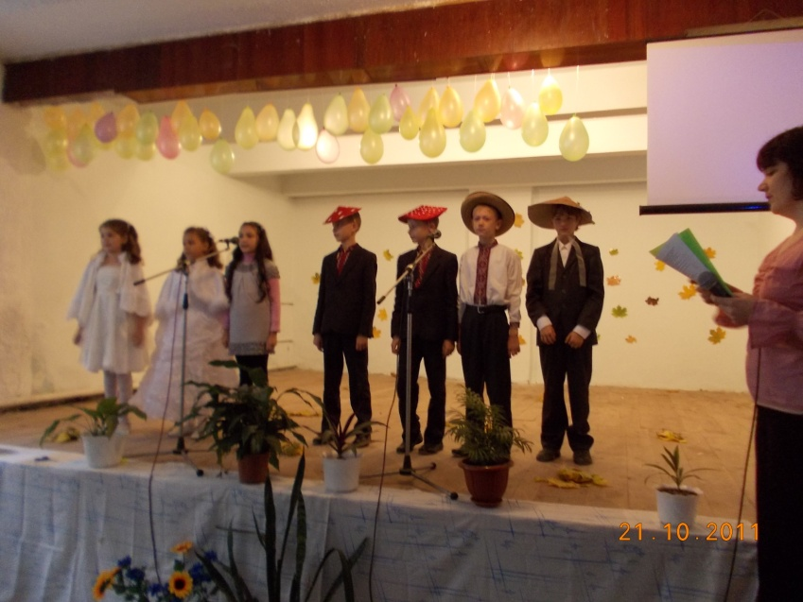
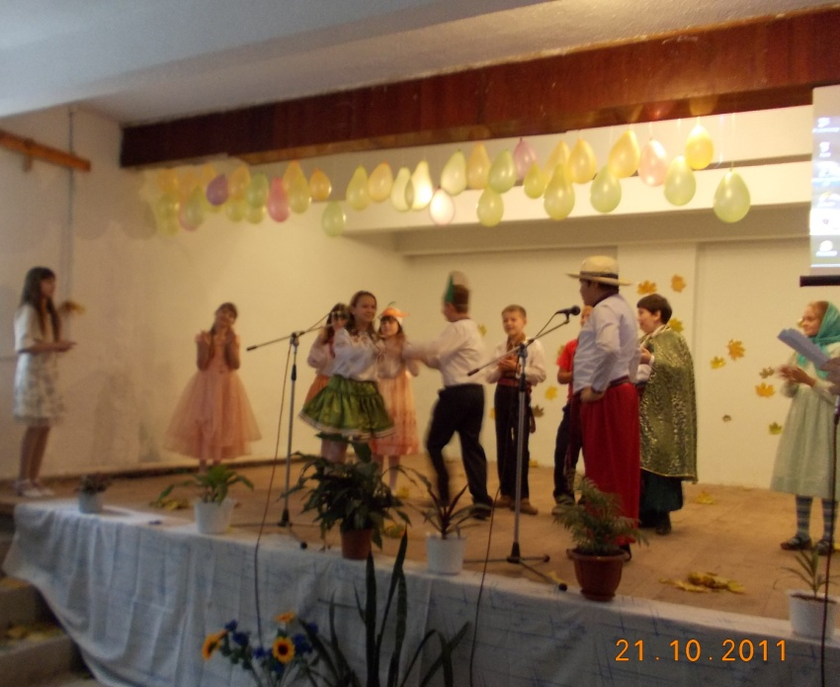
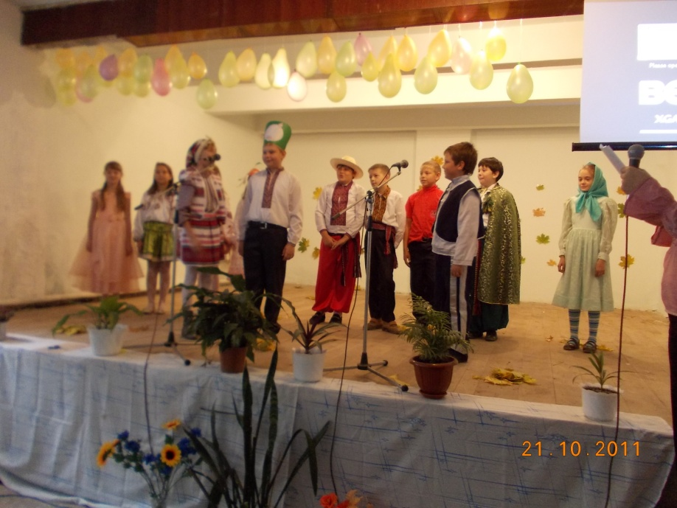
Свято для першокласників в рамках акції
«Подай руку першокласнику»
«Осіння пригода»
Мелодія дощу

Slide 13
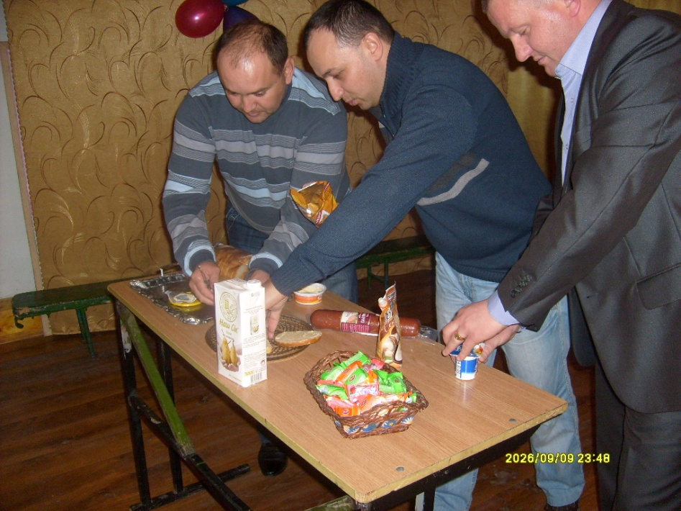

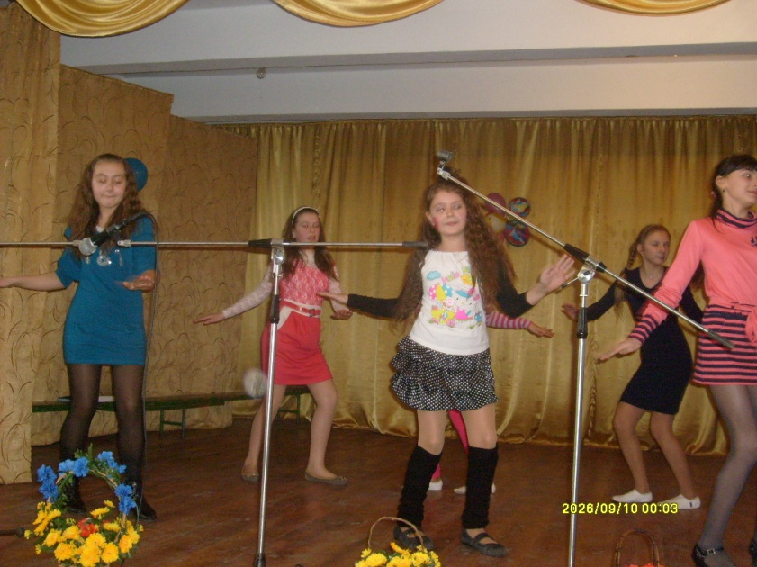
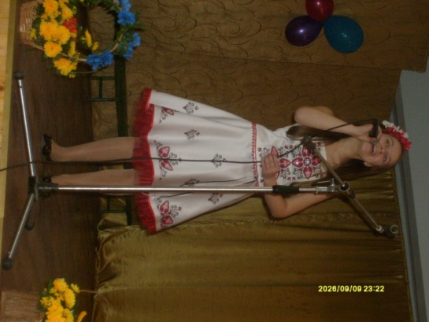
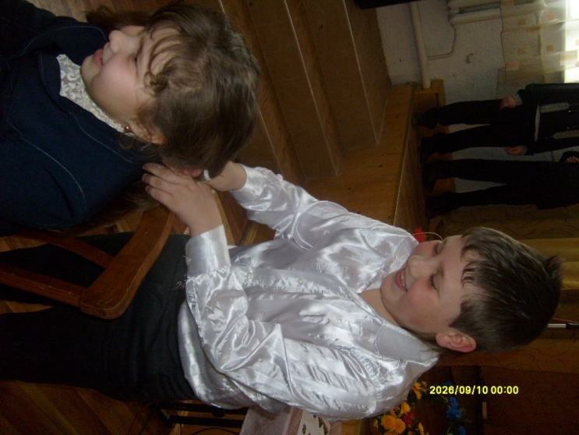
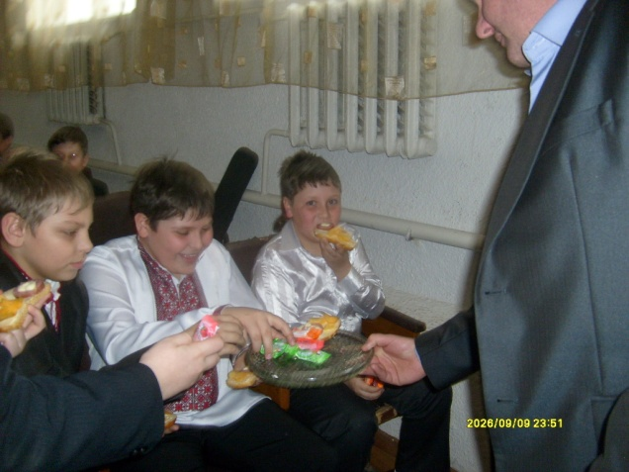
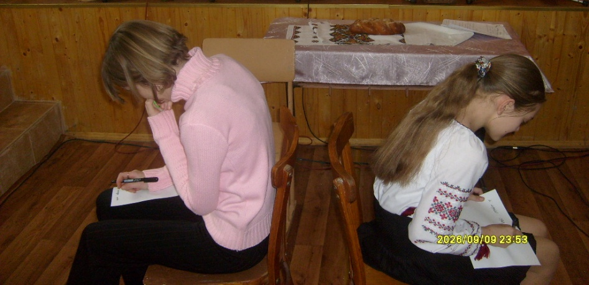
Родинне свято
Щоб дерево роду пишалося плодом,
Плекаймо мале деревце!

Slide 14
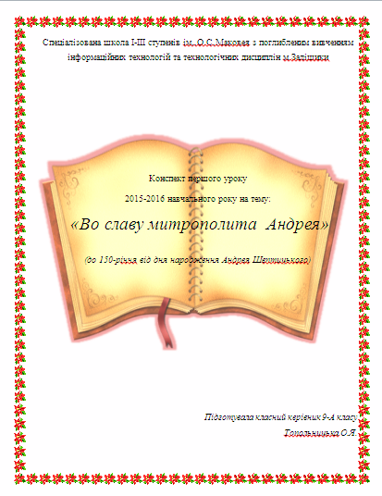
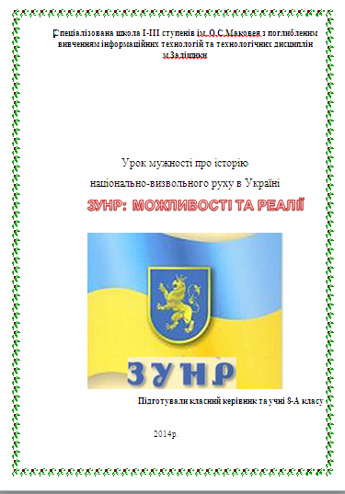
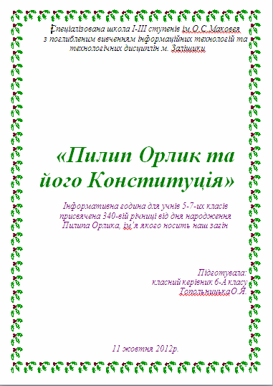

Ціннісне ставлення до суспільства і держави - це
формування потреби у збереженні та примноженні духовного й матеріального багатств українського народу;
відповідальність за долю Батьківщини;
розуміння особистістю своїх прав, свобод, обов'язків, громадянської життєвої позиції;
участь в учнівському самоврядуванні, житті школи та громади;
власна віра у духовні сили народу, його майбутнє;
усвідомлення себе патріотом і громадянином України;
потреба у полікультурному спілкуванні на основі взаєморозуміння та поваги.

Slide 15
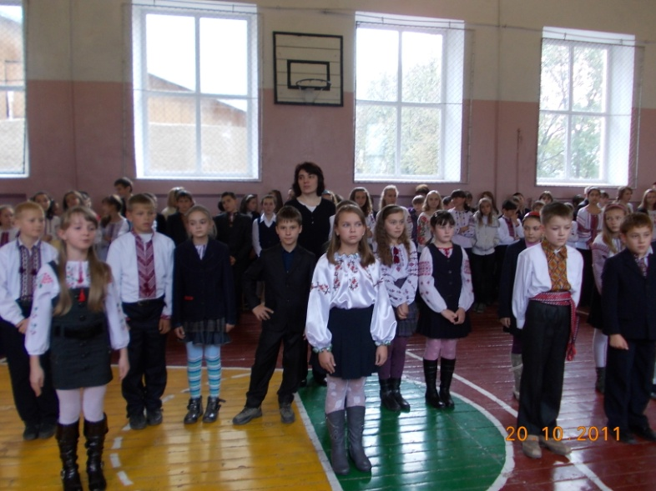
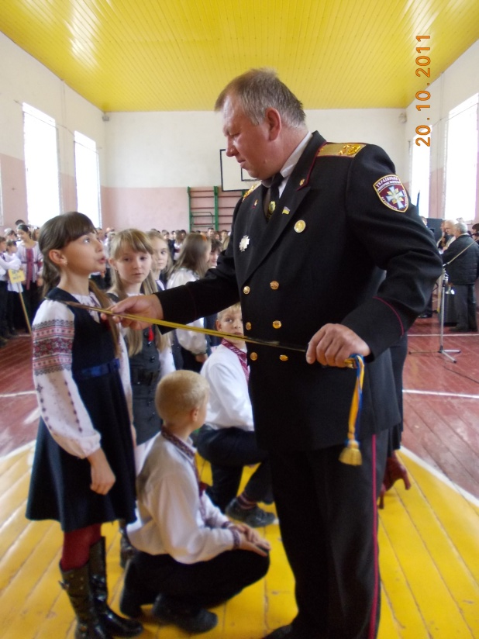
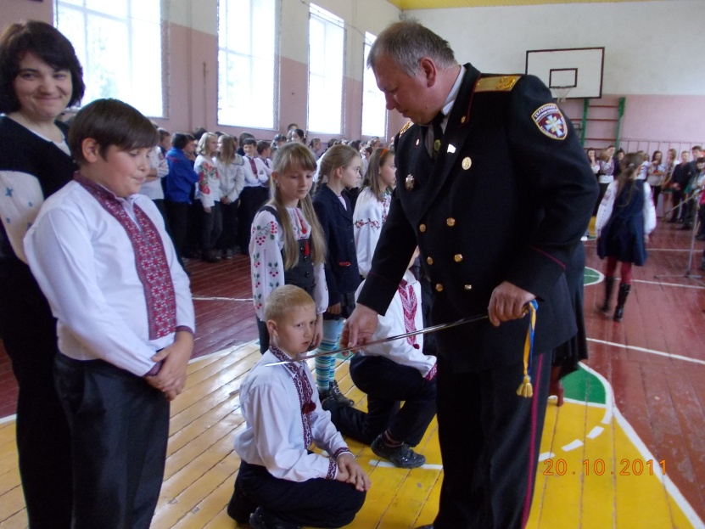

Поповнюємо ряди організації «Молода Січ»

Slide 16
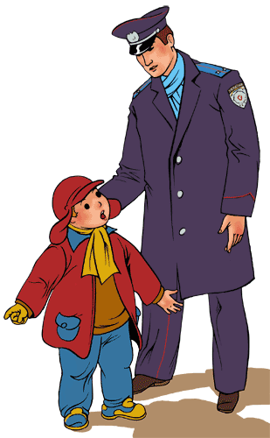

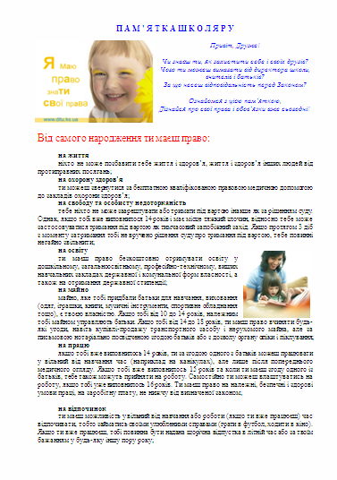
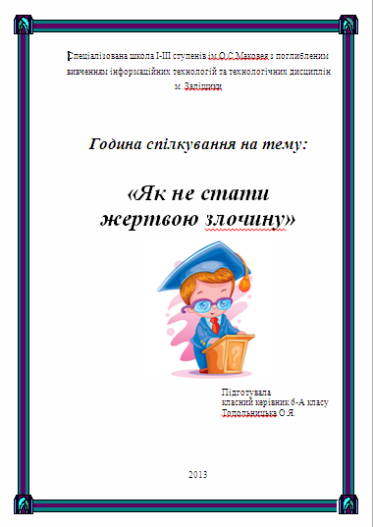
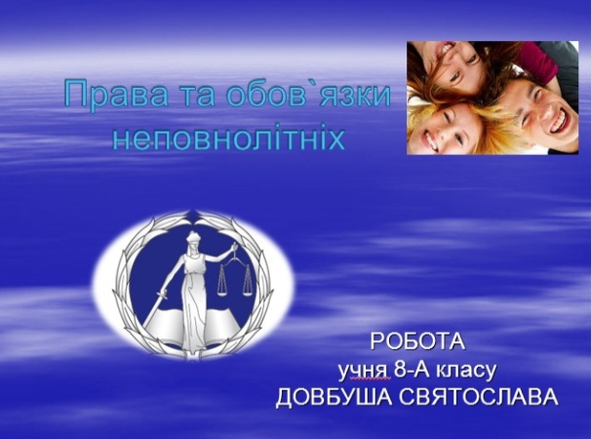
Правове виховання
Мета правового виховання учнів — формування в них правової культури громадянина України, що складається передусім зі свідомого ставлення до своїх прав і обов'язків перед суспільством і державою, закріплених у Конституції України, з глибокої поваги до законів і правил людського співжиття, готовності дотримуватися й виконувати закріплені в них вимоги, що виражають волю та інтереси народу. Водночас знання нею своїх прав і обов'язків розширює можливості їх реалізації, зокрема й у власних інтересах. Правове виховання зміцнює життєву позицію, підвищує громадянську активність, загострює почуття непримиренності до негативних явищ.

Slide 17
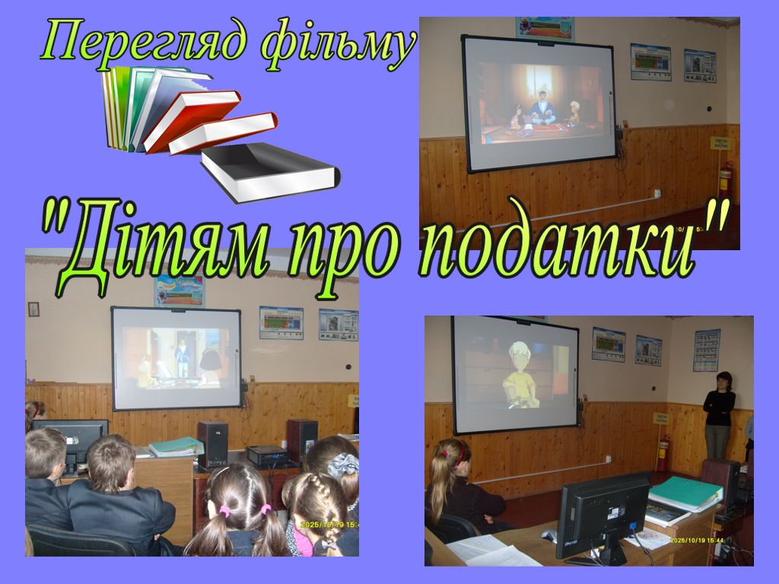

Slide 18
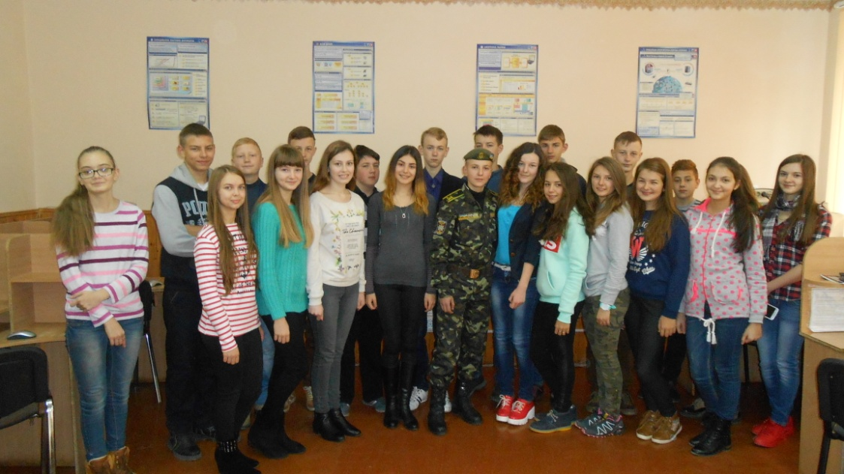
Профорієнтаційна робота
Завдання профорієнтації полягає в ознайомленні учнів з професіями та правилами їх вибору, вихованні спрямованості на самопізнання як основу професійного самовизначення; формування вміння зіставляти свої здібності з вимогами щодо набуття конкретної професії, складати на цій основі реальний план оволодіння професією, а також забезпечення розвитку професійно важливих якостей особистості.

Slide 19
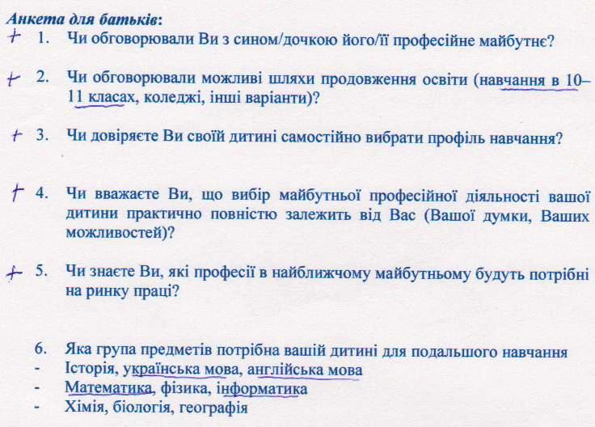

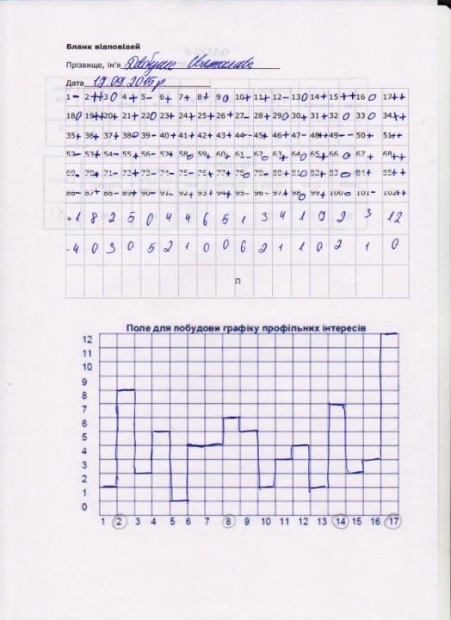

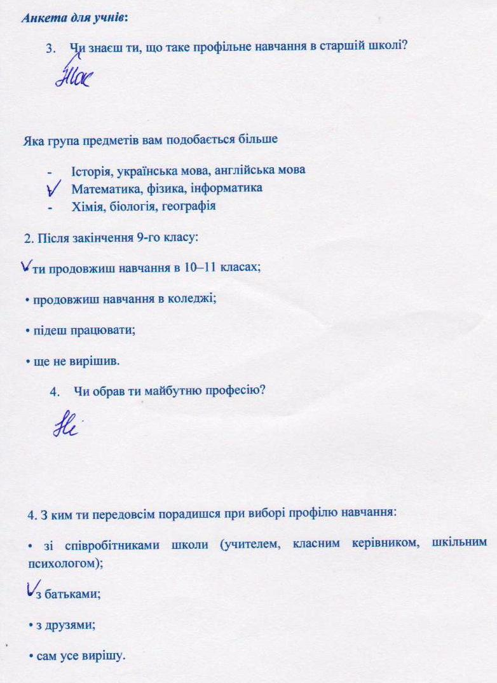


Тестування за методикою ОДАНІ-2

Slide 20






Робота з батьками
Батьківські збори на тему:
«Як допомогти випускнику основної школи
вибрати профіль навчання»

Slide 21





Засідання МО класних керівників
Головною метою роботи МО класних керівників є створення умов для виховання особистості здатної приймати рішення у ситуації морального вибору, нести відповідальність перед собою, суспільством і державою. Особлива увага приділяється створенню виховного простору розвитку особистості, активізації роботи з батьківською громадськістю шляхом впровадження активних форм взаємодії та пропагування кращих педагогічних ідей, активізації громадянської позиції школярів, застосуванню інноваційних педагогічних технологій у вихованні та навчанні учнів.

Slide 22




Slide 23


Slide 24

Успіх – сила тих, хто вірить у себе, і мужність тих, хто не боїться відповідальності. Саме віра в себе: свої прагнення, мрії, можливості і сили трансформувала і виділяла людей з «маси» в особистостей. Особистість відділяє себе від «пересічних людей», а віра в себе, яка називається по інакшому самовпевненістю допомагає їй в цьому.
Найвище призначення виховання — сформувати досконалу людину. Ідеали досконалої особистості у різних народів дуже схожі. Вони включають розум, красу, працелюбність, високі моральні якості, фізичну силу, витривалість, риси борця за справедливість, тобто якості, які характеризують всебічно і гармонійно розвинену людину.

